Slide 1
ФИЗИКА 9 класс
Конспект уроков

Slide 2






Урок № 1
Урок № 2
Механическое движение. Материальная точка
Система отсчета. Относительность механического движения
КИНЕМАТИКА-это раздел физики который изучает движения тел, без причины которые вызвали это движение.
Система отчета
Тело отчета
Часы
Система координат
МЕХАНИЧЕСКОЕ ДВИЖЕНИЕ- это изменение положения тела относительно других тел.
СИСТЕМА ОТЧЕТА-состоит из тела отчета, системы координат и часов.
Механическое движение
Виды системы координат
Поступательное
(движение по прямой)
Вращательное
(движение по окружности)
Одномерная
Двумерная
Трёхмерная
МАТЕРИАЛЬНАЯ ТОЧКА-это тело размерами и формой которого можно пренебречь в данном условии задачи.
Траектория-путь - $l$
Перемещение - $\vec{S}$
Примеры материальных точек:
Самолёт при перелете между городами;
Движение Земли вокруг своей оси;
Движение Земли вокруг Солнца.
ОТНОСИТЕЛЬНОСТЬ МЕХАНИЧЕСКОГО ДВИЖЕНИЯ – это зависимость траектории движения тела, пройденного пути, перемещения и скорости от выбора системы отсчёта.
$$\vec{v_{2}}$$
$$\vec{v_{1}}$$
Скорость
Перемещение
$$\vec{v}=\vec{v_{2}}+\vec{v_{1}}$$
$$\vec{S}=\vec{S_{2}}+\vec{S_{1}}$$

Slide 3



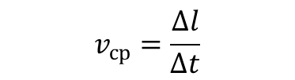




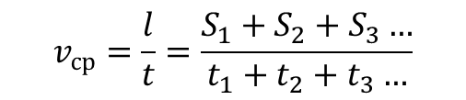
















Урок № 3
Урок № 4
Равномерное прямолинейное движение
Неравномерное прямолинейное движение. Средняя и мгновенная скорость
$$\vec{v_{ср}}=\frac{l}{t}=\frac{S_{1}+S_{2}+S_{3}…}{t_{1}+t_{2}+t_{3}…}$$
РАВНОМЕРНОЕ ПРЯМОЛИНЕЙНОЕ ДВИЖЕНИЕ- это движение, при котором тело за любые промежутки времени совершает одинаковое перемещение.
ПРЯМОЛИНЕЙНОЕ НЕРАВНОМЕРНОЕ ДВИЖЕНИЕ-это движение, при котором тело за равные промежутки времени совершает разное перемещение.
$$\vec{t}=\frac{\vec{S}}{\vec{v}}$$
$$\vec{v}=\frac{\vec{S}}{t}$$
$v−$скорость, м/с
$S−$перемещение, м
$t−$время, $с$
$$\vec{S}=\vec{v}t$$
$$\vec{S}$$
Средняя скорость – отношение пути, пройденного материальной точки к промежутку времени.
$$\vec{v}$$
$$t$$
$$v_{ср}=\frac{l}{t}=\frac{S_{1}+S_{2}+S_{3}…}{t_{1}+t_{2}+t_{3}…}$$
·3,6
$$36 \frac{км}{ч}→10 \frac{м}{с}$$
$$S_{1}$$
$$S_{2}$$
$$t_{1}$$
$$t_{2}$$
:3,6
$$S_{1}=S_{2}=S/2$$
$$t_{1}=t_{2}=t/2$$
Уравнение координаты тела: $x=x_{0}+vt$
$$\vec{v_{ср}}=\frac{2v_{1}v_{2}}{v_{1}+v_{2}}$$
$$\vec{v_{ср}}=\frac{v_{1}+v_{2}}{2}$$
График пути | График координаты | График скорости
$$l$$
$$x$$
$$v$$
Мгновенная скорость– скорость тела в данный момент времени или в данной точки траектории.
$$t$$
$$v_{ср}=\frac{∆l}{∆t}$$
$$t$$
$$t$$

Slide 4


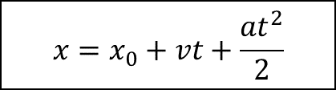
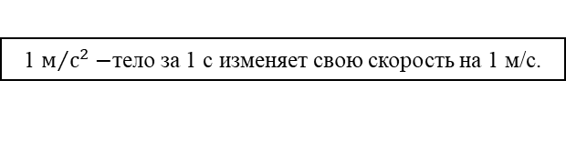













Урок № 5
Урок № 6
Прямолинейное равноускоренное движение. Ускорение
Скорость прямолинейного равноускоренного движения. График скорости
ПРЯМОЛИНЕЙНОЕ РАВНОУСКОРЕННОЕ ДВИЖЕНИЕ- это движение при котором за равные промежутки времени скорость изменяется одинаково.
Скорость прямолинейного равноускоренного движения.
$$v_{0}=0$$
УСКОРЕНИЕ- это векторная величина, равная отношению скорости к времени.
$$\vec{v}=\vec{v_{0}}+\vec{a}t$$
$$\vec{v}=\vec{a}t$$
$$\vec{a}=\frac{\vec{v}−\vec{v_{0}}}{t}$$
$a−$ускорение, $м/{с^{2}}$
$v−$скорость, м/с
$t−$время, $с$
ГРАФИКИ СКОРОСТИ
$$v$$
$$v=v_{1}+at$$
$$v_{1}$$
1 $м/{с^{2}}−$тело за 1 с изменяет свою скорость на 1 м/с.
$$v=v_{1}−at$$
КООРДИНАТА ТЕЛА
$$0$$
$$t$$
$$x=x_{0}+vt+\frac{{at}^{2}}{2}$$
$$v$$
$$v=at$$
$$0$$
$$t$$
$$v=−at$$

Slide 5
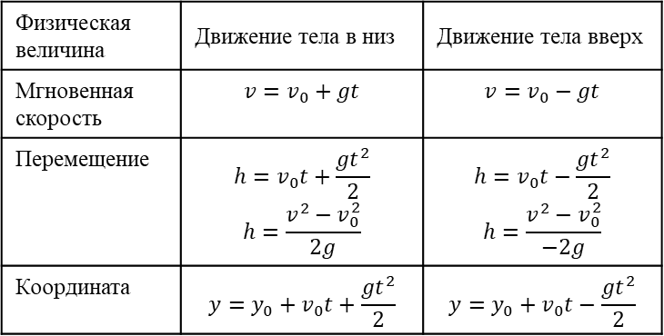
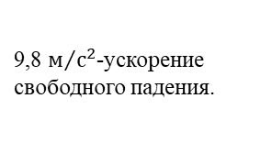



Урок № 8
Урок № 9
Свободное падение тел. Опыты Галилея
Равномерное движение по окружности. Период и частота обращения. Линейная и угловая скорости
СВОБОДНОЕ ПАДЕНИЕ ТЕЛ- падение тел в вакууме.
РАВНОМЕРНОЕ ДВИЖЕНИЕ ПО ОКРУЖНОСТИ – это такое движение при котором тело поворачивается на одинаковые углы за равные промежутки времени.
ИЗ ОПЫТОВ ГАЛИЛЕЯ
$$v$$
Примером равноускоренного движения является свободное падение.
ПЕРИОД-это промежуток времени в течении которого тело совершает один полный оборот.
9,8 $м/{с^{2}}$-ускорение свободного падения.
$$R$$
ЧАСТОТА-число полных оборотов за единицу времени.
Все тела при свободном падении движутся одинаково независимо от массы или объема.
Физическая величина | Движение тела в низ | Движение тела вверх
Мгновенная скорость | $$v=v_{0}+gt$$ | $$v=v_{0}−gt$$
Перемещение | $$h=v_{0}t+\frac{{gt}^{2}}{2}$$ $$h=\frac{v^{2}−v_{0}^{2}}{2g}$$ | $$h=v_{0}t−\frac{{gt}^{2}}{2}$$ $$h=\frac{v^{2}−v_{0}^{2}}{−2g}$$
Координата | $$y=y_{0}+v_{0}t+\frac{{gt}^{2}}{2}$$ | $$y=y_{0}+v_{0}t−\frac{{gt}^{2}}{2}$$
Величина | Формула | Единицы измерения
Линейная скорость | $$v=\frac{2πR}{T}=2πRv$$ | м/с
Угловая скорость | $$ω=\frac{2π}{T}=2πv$$ | рад/с
Период | $$T=t/N=1/v$$ | с
Частота | $$v=N/t=1/T$$ | Гц

Slide 6






Урок № 10
Урок № 11
Центростремительное ускорение
Первый закон Ньютона. Вектор силы
ЦЕНТРОСТЕМИТЕЛЬНОЕ УСКОРЕНИЕ- это ускорение, с которым тело движется по окружности с постоянной по модулю скоростью.
ДИНАМИКА - это раздел механики, изучающий причины возникновения и изменения механического движения.
Динамика изучает при каких условиях:
Тело покоиться;
Движется равномерно;
Изменяет скорость тела;
Причины и способы измерения модуля ускорения.
$$a_{ц}=\frac{v^{2}}{R}=ω^{2}R$$
$a_{ц}−$центростремительное ускорение, $м/{с^{2}}$ $v−$скорость, м/с
$R−$радиус, $м$
$ω$ – угловая скорость, рад/с
ПЕРВЫЙ ЗАКОН НЬЮТОНА
(закон инерции)
Существуют такие системы отчета относительно которых тело сохраняет свою скорость долго, если на него не действуют другие тела.
$$\vec{a}$$
ИНЕРЦИЯ - это явление сохранения скорости движения тела при отсутствии внешних воздействий.
y
$$F_{x}=F\cos{β}$$
ИНЕРЦИАЛЬНЫЕ СИСТЕМЫ ОТЧЕТА - система отсчета, относительно которой тело, при отсутствии внешних воздействий или при их компенсации, движется прямолинейно и равномерно.
$$F_{y}=F\sin{α}$$
F
$$α$$
$$β$$
x

Slide 7

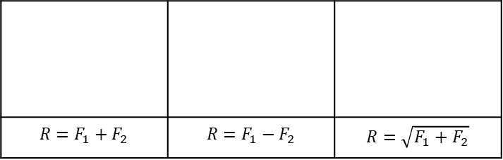

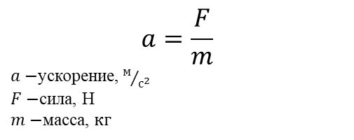






Урок № 12
Урок № 13
Второй закон Ньютона. Равнодействующая сила
Третий закон Ньютона. Суперпозиция сил
ВТОРОЙ ЗАКОН НЬЮТОНА- ускорение тела прямо пропорционально равнодействующей сил, приложенных к телу, и обратно пропорционально его массе.
ТРЕТИЙ ЗАКОН НЬЮТОНА- силы, с которыми тела действуют друг на друга, равные по модулю но противоположны по направлению.
$$a=\frac{F}{m}$$
$a−$ускорение, $м/{с^{2}}$
$F−$сила, Н
$m−$масса, $кг$
$$F_{1}=F_{2}$$
$$m_{1}a_{1}=m_{2}a_{2}$$
$$\frac{m_{1}}{m_{2}}=\frac{a_{2}}{a_{1}}$$
Особенности второго закона Ньютона:
Сила причина ускорения;
Вектор ускорения сонаправлен с вектором силы;
Если на тело действует несколько сил, то берется равнодействующая;
Верен для любых сил.
Особенности третьего закона Ньютона:
Силы одной природы;
Всегда равны по величине;
Всегда направлены в противоположные стороны и равны.
СУПЕРПОЗИЦИЯ СИЛ – ели на тело одновременно действует несколько сил, то ускорение тела будет пропорционально геометрической сумме всех этих сил.
РАВНОДЕЙСТВУЮЩАЯ СИЛА – это сила которой можно заменить все силы действующие на тело.
$$R=F_{1}+F_{2}$$ | $$R=F_{1}−F_{2}$$ | $$R=\sqrt{F_{1}+F_{2}}$$
$$m\vec{a}=\vec{F_{1}}+\vec{F_{2}}+…\vec{F_{п}}$$
$$F_{1}$$
$$F_{2}$$
$$F_{1}$$
$$F_{2}$$
$$F_{2}$$
$$F_{1}$$

Slide 8

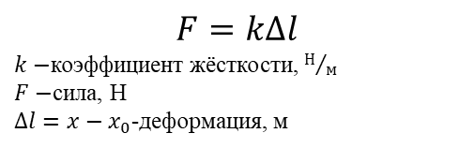


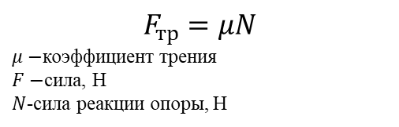
Урок № 15
Урок № 18
Сила упругости. Закон Гука
Сила трения
СИЛА УПРУГОСТИ – это сила возникающая в теле вследствие его деформации и стремящая вернуть его в исходное положение.
СИЛА ТРЕНИЯ – это сила возникающая при движении одного тела по поверхности другого.
$$F\sim k, F\sim x$$
$$F\sim μ, F\sim N$$
$$F_{тр}=μN$$
$μ−$коэффициент трения
$F−$сила, Н
$N$-сила реакции опоры, Н
$$F=k∆l$$
$k−$коэффициент жёсткости, $Н/м$
$F−$сила, Н
$∆l=x−x_{0}$-деформация, м
СИЛА ТРЕНИЯ
ЗАКОН ГУКА– сила упругости, возникающая при растяжении или сжатии тела, пропорциональна его удлинению.
-это сила, препятствующая движению.
-это сила, препятствующая относительному передвижении тел.
-это сила, возникающая при качении тела по поверхности без проскальзывания.
$$\vec{N}$$
$$\vec{v}$$
$$\vec{F_{тр}}$$

Slide 9

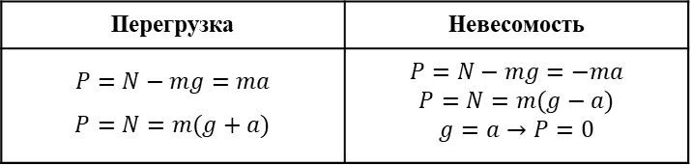
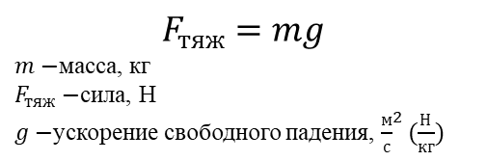
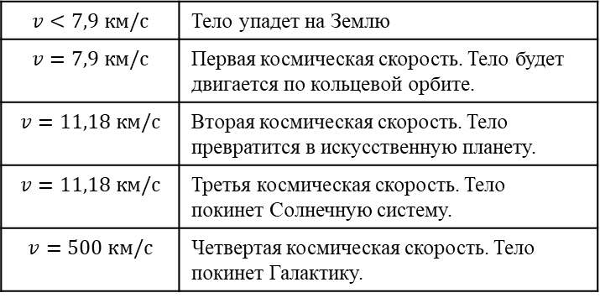
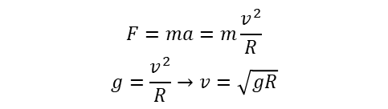

Урок № 22
Урок № 25
Сила тяжести и закон всемирного тяготения. Ускорение свободного падения
Первая космическая скорость. Невесомость и перегрузки
СИЛА ТЯЖЕСТИ- это сила с которой Земля притягивает тела.
4 октября 1957г. Первый в мире искусственный спутник Земли ( СССР)
$$F_{тяж}=mg$$
$m−$масса, кг
$F_{тяж}−$сила, Н
$g−$ускорение свободного падения, ${\frac{м}{с}}^{2}(\frac{Н}{кг})$
$$F=ma=m\frac{v^{2}}{R}$$
$$g=\frac{v^{2}}{R}→v=\sqrt{gR}$$
ПЕРВАЯ КОСМИЧЕСКАЯ СКОРОСТЬ - это минимальная скорость, которую необходимо наддать телу, что бы оно не упала на Землю а двигалось по кольцевой орбите.
ЗАКОН ВСЕМИРНОГО ТЯГОТЕНИЯ – все тела притягиваются друг к другу с силой, модуль которой прямо пропорционален произведению их масс и обратно пропорционален квадрату расстояния между ними.
$$v<7,9 км/с$$ | Тело упадет на Землю
$$v=7,9 км/с$$ | Первая космическая скорость. Тело будет двигается по кольцевой орбите.
$$v=11,18 км/с$$ | Вторая космическая скорость. Тело превратится в искусственную планету.
$$v=11,18 км/с$$ | Третья космическая скорость. Тело покинет Солнечную систему.
$$v=500 км/с$$ | Четвертая космическая скорость. Тело покинет Галактику.
$$F=G\frac{m_{1}m_{2}}{R^{2}}$$
$m_{1}, m_{2}−$масса, кг
$F−$сила, Н
$R−$расстояние, м
$G−$гравитационная постоянная.
1 кг
1 кг
1 м
Перегрузка | Невесомость
$$P=N−mg=ma$$ $$P=N=m(g+a)$$ | $$P=N−mg=−ma$$ $$P=N=m(g−a)$$ $$g=a→P=0$$
$$G=6,67∙{10}^{−11}\frac{Н∙м^{2}}{{кг}^{2}}$$
Ускорение свободного падения – 9,8 Н/кг

Slide 10
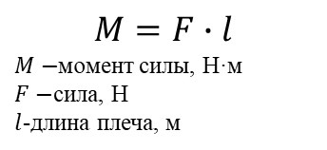
Урок № 26
Урок № 27
Равновесие материальной̆ точки. Абсолютно твёрдое тело. Равновесие твёрдого тела с закреплённой̆ осью вращения. Момент силы. Центр тяжести
Равновесие материальной̆ точки. Абсолютно твёрдое тело. Равновесие твёрдого тела с закреплённой̆ осью вращения. Момент силы. Центр тяжести
РАВНОВЕСИЕ- это состояние при котором тело не начинает ускорятся, если на него не действуют другие силы.
ТВЁРДОЕ ТЕЛО С ЗАКРЕПЛЕННОЙ ОСЬЮ ВРАЩЕНИЯ
находится в равновесии, если сумма моментов всех внешних сил относительно оси равна нулю.
ВИДЫ РАВНОВЕСИЯ
МОМЕНТ СИЛЫ- это произведение силы на плече.
безразличная
неустойчивая
устойчивая
$$M=F∙l$$
$M−$момент силы, Н·м
$F−$сила, Н
$l$-длина плеча, м
ЦЕНТР ТЯЖЕСТИ - это геометрическая точка тела, через которую проходит сила тяжести тела при любом его положении в пространстве.
АБСОЛЮТНО ТВЕРДОЕ ТЕЛО- это тело деформацией которого можно пренебречь по сравнению с размерами самого тела.
КАК НАЙТИ ЦЕНТР ТЯЖЕСТИ

Slide 11
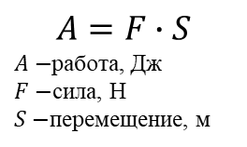






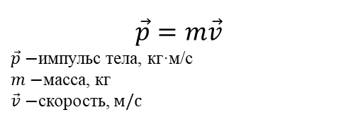




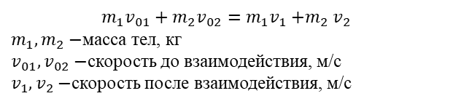





Урок № 31
Урок № 34
Импульс тела. Импульс силы. Закон сохранения импульса. Упругое и неупругое взаимодействие
Механическая работа и мощность
ИМПУЛЬС ТЕЛА- это физическая величина равная отношению массы на скорость.
МЕХАНИЧЕСКАЯ РАБОТА - это физическая величина равная произведению силы на перемещение.
$$\vec{F}$$
$$\vec{p}=m\vec{v}$$
$\vec{p}−$импульс тела, кг·м/с
$m−$масса, кг
$\vec{v}−$скорость, $м/с$
$$A=F∙S$$
$A−$работа, Дж
$F−$сила, Н
$S−$перемещение, м
$$α$$
$$\vec{v}$$
$$A=FS\cos{α}$$
ИМПУЛЬС СИЛЫ- это физическая величина равная произведению силы на время.
РАБОТА
$$F=ma=\frac{m(v−v_{0})}{t}$$
Положительная работа
Отрицательная работа
Работа равная 0
$$Ft=m\left(v−v_{0}\right)=p$$
$$A=F∙S$$
$$A=−F∙S$$
$$A=0$$
$$\vec{v}$$
$$\vec{v}$$
$$\vec{v}$$
ЗАКОН СОХРАНЕНИЯ ИМПУЛЬСА
импульс до взаимодействия равен импульсу после взаимодействия
$$\vec{F}$$
$$\vec{F}$$
$$\vec{F}$$
$$m_{1}v_{01}+m_{2}v_{02}=m_{1}v_{1}{+m}_{2}v_{2}$$
$m_{1}, m_{2}−$масса тел, кг
$v_{01}, v_{02}−$скорость до взаимодействия, м/с
$v_{1}, v_{2}−$скорость после взаимодействия, м/с
МОЩНОСТЬ - это физическая величина равная работе, за единицу времени.
$$N=\frac{A}{t}$$
$A−$работа, Дж
$N−$мощность, Вт
$t−$время, с
ВЗАИМОДЕЙСТВИЯ
Упругое
Неупругое
$$m_{1}v_{01}+m_{2}v_{02}=m_{1}v_{1}{+m}_{2}v_{2}$$
$$m_{1}v_{01}+m_{2}v_{02}=v\left(m_{1}{+m}_{2}\right)$$

Slide 12



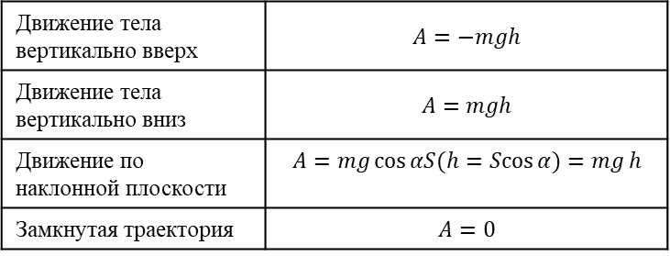



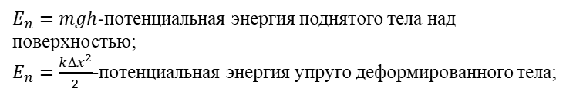


Урок № 35
Урок № 37
Работа силы тяжести, силы упругости и силы трения
Связь энергии и работы. Потенциальная энергия
РАБОТА СИЛЫ ТЯЖЕСТИ
ЭНЕРГИЯ- это физическая величина которая характеризует способность тела совершать механическую работу.
Движение тела вертикально вверх | $$A=−mgh$$
Движение тела вертикально вниз | $$A=mgh$$
Движение по наклонной плоскости | $$A=mg\cos{αS(h=\operatorname{Scos}{α})=mg}h$$
Замкнутая траектория | $$A=0$$
$$A=∆E$$
ВИДЫ МЕХАНИЧЕСКОЙ РАБОТЫ
потенциальная
кинетическая
$E_{n}=mgh$-потенциальная энергия поднятого тела над поверхностью;
$E_{n}=\frac{{k∆x}^{2}}{2}$-потенциальная энергия упруго деформированного тела;
Работа силы тяжести не зависит от формы траектории движения тела и всегда равна произведению модуля силы тяжести на разность высот в исходном и конечном положениях.
Работа, совершаемая силой тяжести, равна изменению потенциальной энергии тела, взятому с противоположным знаком.
РАБОТА СИЛЫ ТРЕНИЯ
$$\vec{N}$$
$$\vec{F_{тр}}$$
$$\vec{F_{т}}$$
ПОТЕНЦИАЛЬНАЯ ЭНЕРГИЯ- это энергия, которая определяется взаимным положением взаимодействующих тел и частей одного и того же тела.
$$А_{тр}=F_{тр}S\cos{{180}^{0}}=−F_{тр}S$$
$$\vec{F_{тяж}}$$
РАБОТА СИЛЫ УПРУГОСТИ
ТЕОРЕМА О ПОТЕНЦИАЛЬНОЙ ЭНЕРГИИ
$$A=\frac{{k∆x}^{2}}{2}$$
$$A=E_{p1}−E_{p2}=−(E_{p2}−E_{p1})$$

Slide 13


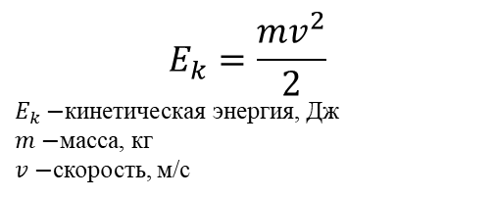



Урок № 38
Урок № 39
Кинетическая энергия. Теорема о кинетической энергии
Закон сохранения энергии в механике
КИНЕТИЧЕСКАЯ ЭНЕРГИЯ - это энергия движения тела.
ЗАКОН СОХРАНЕНИЯ ЭНЕРГИИ В МЕХАНИКЕ.
$$E_{k}=\frac{{mv}^{2}}{2}$$
$E_{k}−$кинетическая энергия, Дж
$m−$масса, кг
$v−$скорость, м/с
Сумма кинетической и потенциальной энергии тел, составляющих замкнутую систему и взаимодействующих между собой силами тяготения и силами упругости, остается неизменным.
$$E_{р1}+E_{к1}=E_{р2}+E_{к2}$$
ТЕОРЕМА О КИНЕТИЧЕСКОЙ ЭНЕРГИИ.
$$h: E_{р}=mgh; E_{k}=0$$
$$A=E_{k2}−E_{k1}$$
$$h$$
$$h_{1}: E_{р1}=mgh_{1}; E_{k}=E_{p}−E_{р1}$$
$$h_{1}$$
$$h_{2}: E_{р2}=0; E_{k1}=E_{p}$$

Slide 14








Урок № 41
Урок № 42
Колебательное движение и его характеристики
Затухающие колебания. Вынужденные колебания. Резонанс
КОЛЕБАТЕЛЬНОЕ ДВИЖЕНИЕ- это при котором тело отклоняется то в одну сторону то в другую, относительно центра равновесия.
ЗАТУХАЮЩИЕ КОЛЕБАНИЕ - это свободные колебания, амплитуда которых уменьшается в следствие того, что энергия колебательной системы расходуется на преодоление сил сопротивления и сил трения.
ХАРАКТЕРИСТИКИ КОЛЕБАТЕЛЬНОГО ДВИЖЕНИЯ
$$x_{A}$$
Амплитуда колебаний($x_{A}$)-это наибольшее смещение от положения равновесия.
ВЫНУЖДЕННЫЕ КОЛЕБАНИЯ - колебания, совершаемые под внешним воздействием (игла швейной машины).
Период($Т$)-время одного полного колебания.
T
$$T=\frac{t}{N}$$
$T−$ период, с
$t−$ время, с
$N−$ число колебаний
РЕЗОНАНС- резкое возрастание амплитуды колебаний при совпадении частоты изменения внешней силы, действующей на систему, с частотой свободных колебаний.
$$x_{m}$$
Частота($ν$)-число колебаний в единицу времени.
$$ν=\frac{N}{t}$$
$ν−$ частота, Гц
$t−$ время, с
$N−$ число колебаний
$$v$$
СВЯЗЬ ПЕРИОДА И ЧАСТОТЫ
$$v=\frac{1}{T}; T=\frac{1}{ν}$$
Фаза колебаний - физическая величина, определяющая величину смещения тела в данный момент времени

Slide 15
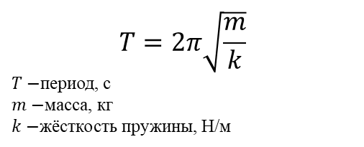



Урок № 43
Урок № 45
Математический и пружинный маятники
Превращение энергии при механических колебаниях
МАТЕМАТИЧЕСКИЙ МАЯТНИК- это материальная точка подвешенная к нерастяжимой и невесомой нити.
Полная механическая энергия в положении равновесия и в крайних точках равна либо максимальной потенциальной энергии, либо максимальной кинетической энергии.
ПЕРИОД КОЛЕБАНИЙ МАТЕМАТИЧЕСКОГО МАЯТНИКА
$$T=2π\sqrt{\frac{l}{g}}$$
$T−$период, с
$l−$длина нити, м
$g−$ускорение свободного падения, м/$с^{2}$
1 | $$E_{k}=0$$ | $$E_{p}=mgh$$ | $$E_{пол}=E_{p}$$
2 | $$E_{k}=\frac{{mv}^{2}}{2}$$ | $$E_{p}=0$$ | $$E_{пол}=E_{к}$$
3 | $$E_{k}=0$$ | $$E_{p}=mgh$$ | $$E_{пол}=E_{p}$$
$$h_{1}$$
1
3
2
ПРУЖИННЫЙ МАЯТНИК- это груз прикрепленный к пружине массой которой можно пренебречь.
ПЕРИОД КОЛЕБАНИЙ ПРУЖИННЫЙ МАЯТНИКА
$$T=2π\sqrt{\frac{m}{k}}$$
$T−$период, с
$m−$масса, кг
$k−$жёсткость пружины, Н/м

Slide 16
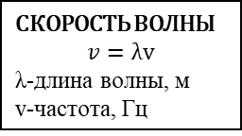
Урок № 48
Урок № 50
Механические волны. Свойства механических волн. Продольные и поперечные волны
Звук. Распространение и отражение звука
МЕХАНИЧЕСКИЕ ВОЛНЫ - это процесс распространения колебаний в упругой среде, который сопровождается передачей энергии колеблющегося тела от одной точки упругой среды к другой.
ЗВУК- это колебание среды, которое воспринимается слухом.
СКОРОСТЬ ВОЛНЫ
$$v=λv$$
λ-длина волны, м
v-частота, Гц
ЗВУКОВЫЕ ВОЛНЫ
Свойства механических волн:
Отражение волн;
Преломление волн;
Дифракция волн-огибание препятствия или отклонение от прямолинейного распространения;
Интерференция волн – взаимовлияние двух волн.
Инфразвук
ниже 20 Гц
Ультразвук
выше 20 кГц
Слышимый звук
20 Гц-20 кГц
ЗВУКОВАЯ ВОЛНА
Жидкость | Твердое тело | Газ
Продольная | Продольная и поперечная | Продольная
ВИДЫ МЕХАНИЧЕСКИХ ВОЛН
Продольные- если частицы среды колеблются в направлениях, перпендикулярных к направлению распространения волн.
Поперечные - если колебания частиц среды происходит в направлении распространения волны.
Скорость звука зависит от упругих свойств среды и от температуры.
ОТРАЖЕНИЕ ЗВУКА происходит если препятствия по своим размерам намного превышают длину волны.
Поперечные волны могут возникать и распространяться только в твердых средах, так как для возникновения поперечной волны требуется деформация сдвига, а она возможна только в твердых телах.
Продольные волны могут возникать и распространяться в любой среде (твердой, жидкой, газообразной), так как для возникновения продольной волны необходима деформация сжатия или растяжения.

Slide 17
Урок № 52
Урок № 56
Громкость звука и высота тона. Акустический резонанс
Электромагнитное поле. Электромагнитные волны
ГРОМКОСТЬ ЗВУКА- определяется амплитудой звуковых колебаний величина равная отношению силы к площади.
ЭЛЕКТРОМАГНИТНОЕ ПОЛЕ(ЭМП) - один из видов материи, характеризуемый наличием электрического и магнитного полей, связанных непрерывным превращением.
Тихий звук | Громкий звук
Основные положения:
Всякое переменное электрическое поле порождает вихревое магнитное поле;
Всякое переменное магнитное поле порождает вихревое электрическое поле.
ВЫСОТА ТОНА – высота тона зависит от частоты: чем больше частота тем выше звук.
Источник ЭМП – заряд, движущийся с ускорением.
ЭЛЕКТРОМАГНИТНЫЕ ВОЛНЫ(ЭМВ) – это процесс распространения электромагнитного поля в пространстве.
Низкий тон | Высокий тон
ШКАЛА ЭЛЕКТРОМАГНИТНЫХ ВОЛН
Радиоволны | Инфр. излуч. | Вид. излуч. | Ультр. излуч. | Рентг. излуч. | Гамма излуч.
Радиосвязь | Прибор ночного видения | Свет | Солнце | Рентгеновские аппараты | Лучевая терапия
ЭХО– отражение звуковой волны от препятствий.
МУЗЫКАЛЬНЫЙ ТОН– звук, передаваемый гармонически колеблющимся телом.
У каждого тона (до, ре, ми, фа, соль, ля, си) своя частота и длина волны.
ШУМ– это хаотическая смесь тонов.

Slide 18
Урок № 57
Урок № 61
Свойства электромагнитных волн
Электромагнитная природа света. Скорость света. Волновые свойства света
ОСНОВНЫЕ СВОЙСТВА ЭЛЕКТРОМАГНИТНЫХ ВОЛН:
Источником электромагнитных волн служат электрические заряды, движущиеся с ускорением.
Электромагнитные волны могут распространятся в вакууме.
Электромагнитная волна поперечная.
В вакууме электромагнитная волна распространяется со скорость 300000 км/с.
Электромагнитная волна переносит энергию.
При переходе из одной среды в другую частота не меняется.
СВЕТ- это поперечная электромагнитная волна.
СКОРОСТЬ СВЕТА РАВНА 300000 КМ/С.
ДУАЛИЗМ СВОЙСТВ СВЕТА
волна
фотон
Распространение света
Взаимодействие с веществом
Свойства электромагнитных волн:
Отражение;
Поглощение;
Преломление;
Дифракция;
Интерференция;
Поляризация;
Дисперсия.
ВОЛНОВЫЕ СВОЙСТВА СВЕТА:
Интерференция-сложение когерентных волн.
Дисперсия-зависимость скорости света от вещества.
Дифракция – огибание препятствия волнами.
Поляризация- выделение из электромагнитных волн световых колебаний с определенным направлением.

Slide 19



Урок № 62
Урок № 63
Источники света. Прямолинейное распространение света. Затмения Солнца и Луны
Закон отражения света. Зеркала.
ИСТОЧНИКИ СВЕТА- это объект который может излучать энергию.
ЗАКОН ОТРАЖЕНИЯ СВЕТА
Луч падающий, луч отраженный и перпендикуляр к отражающей поверхности, восстановленный из точки падения , лежит в одной плоскости;
Угол отражения луча равен углу падения.
ИСТОЧНИКИ СВЕТА
Естественные
Искусственные:
Тепловые
Люминесцентные
$$α$$
$$β$$
$$α=β$$
ЗАКОН ПРЯМОЛИНЕЙНОГО РАСПРОСТРАНИЯ СВЕТА
В однородной среде свет распространяется прямолинейно.
Доказательством прямолинейного распространения служит образование тени и полутени.
ЗЕРКАЛО - это объект способный отражать падающий на него свет.
ВИДЫ ЗЕРКАЛ:
Плоское;
Сферическое.
СОЛНЕЧНОЕ ЗАТМЕНИЕ
С
Л
З
ВИДЫ ОТРАЖЕНИЙ
зеркальное
рассеянное
ЛУННОЕ ЗАТМЕНИЕ
С
З
Л
Характеристика изображения в зеркале:
Мнимое
Прямое
Ровное
Находится на таком же расстоянии

Slide 20
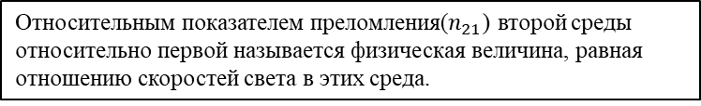




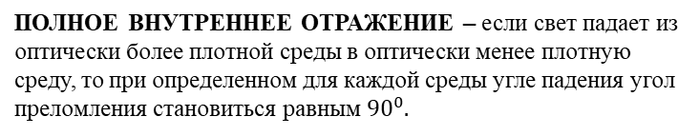




Урок № 64
Урок № 65
Преломление света. Закон преломления света
Полное внутреннее отражение света. Использование полного внутреннего отражения в оптических световодах
ПРЕЛОМЛЕНИЕ СВЕТА- явление, при котором луч света , переходя из одной среды в другую, изменяет направление на границе этих сред.
ПОЛНОЕ ВНУТРЕННЕЕ ОТРАЖЕНИЕ – если свет падает из оптически более плотной среды в оптически менее плотную среду, то при определенном для каждой среды угле падения угол преломления становиться равным ${90}^{0}.$
ЗАКОНЫ ПРЕЛОМЛЕНИЯ СВЕТА
Луч падающий, луч отраженный и перпендикуляр к отражающей поверхности, восстановленный из точки падения , лежит в одной плоскости;
отношение синуса угла падения к синусу угла преломления есть величина постоянная для двух сред
$$\frac{\sin{α}}{\sin{φ}}=\frac{v_{1}}{v_{2}}=\frac{n_{2}}{n_{1}}=n_{12}$$
воздух
$$α$$
воздух
$$n_{1}$$
$$v_{1}$$
вода
$$φ$$
$$n_{2}$$
$$v_{2}$$
вода
Принцип работы световодов основан на полном внутреннем отражении. Показатель преломления сердцевины больше показателя преломления оболочки.
Относительным показателем преломления($n_{21}$) второй среды относительно первой называется физическая величина, равная отношению скоростей света в этих среда.
Абсолютным показателем преломления среды (n) называется физическая величина, равная отношению скорости света в вакууме к скорости света в данной среде.
$$n=\frac{c}{v}$$

Slide 21



Урок № 68
Урок № 69
Линзы. Оптическая сила линзы
Построение изображений в линзах
ЛИНЗЫ- – это прозрачные тела, ограниченные с двух сторон сферическими поверхностями.
ХАРАКТЕРИСТИКИ ИЗОБРАЖЕНИЯ В ЛИНЗЕ
ВИДЫ ЛИНЗ
уменьшенное
увеличенное
равное
действительное
мнимое
прямое
перевернутое
Собирающие
Рассеивающие
Линза
ТРИ ОСНОВНЫХ ЛУЧА ПРИ ПОСТРОЕНИЯ ИЗОБРАЖЕНИЯ
Оптическая ось
Фокальная плоскость линзы
2F
F
F
2F
2F
Оптический центр
Фокус линзы
F
F
2F
ФОРМУЛА ТОНКОЙ ЛИНЗЫ
$$\frac{1}{F}=\frac{1}{d}+\frac{1}{f}$$
d - расстояние от предмета до линзы
f – расстояние от линзы до изображения
F – фокусное расстояние
УВЕЛИЧЕНИЕ ЛИНЗЫ
ОПТИЧЕСКАЯ СИЛА ЛИНЗЫ
$$Г=\frac{H}{h}=\frac{f}{d}$$
2F
F
F
2F
$D=\frac{1}{F}$-дптр(диоптрия)
D=2 дптр(собирающая линза)
D=-0,5 дптр(рассеевающая линза)
Н –высота изображения,
h – высота предмета

Slide 22
Урок № 72
Урок № 74
Глаз как оптическая система. Зрение
Разложение белого света в спектр. Опыты Ньютона. Сложение спектральных цветов. Дисперсия света
ГЛАЗ СОСТОИТ:
Склеры
Роговицы
Радужная оболочка со зрачком
Хрусталик
Мышца
Стекловидное тело
ДИСПЕРСИЯ-разложение белого света на спектра.
Каждый
Охотник
Желает
Знать
Где
Сидит
Фазан
Фиолетовые лучи преломляются сильнее красных.
Расстояние наилучшего зрения – 25 см
ОСНОВНЫЕ СПЕКТРАЛЬНЫЕ ЦВЕТА:
Красный
Желтый
Синий
АККОМОДАЦИЯ – способность глаза приспосабливаться видеть как на близком, так и на далеком расстоянии
Нормальное зрение | Дефекты зрения
 | Близорукость | Дальнозоркость
Фокусное расстояние нормального глаза равна приблизительно 1, 71 см | Рассеивающая линза | Собирающая линза
СЛОЖЕНИЕ СПЕКТРАЛЬНЫХ ЦВЕТОВ
 | + |  | =
 | + |  | =
 | + |  | =
 | + |  | + |  | =
ОПЫТ НЬЮТОНА

Slide 23


Урок № 77
Урок № 78
Опыты Резерфорда и планетарная модель атома
Постулаты Бора. Модель атома Бора
ОПЫТ РЕЗЕРФОРДА
I ПОСТУЛАТ: атомная система может находиться только в особых стационарных состояниях, или квантовых состояниях, каждому из которых соответствует определенная энергия; в стационарном состоянии атом не излучает.
$${}_{2}^{4}{He}$$
+
II ПОСТУЛАТ: при переходе из одного стационарного состояния в другое испускается или поглощается один фотон.
АТОМ
$${hv}_{mn}=E_{m}−E_{n}$$
$$v_{mn}=\frac{E_{m}−E_{n}}{h}$$
m и n – номера стационарных состояний или главные квантовые числа
Электронов
Ядра
МОДЕЛЬ АТОМА БОРА
Выводы из опытов Резерфорда:
Атом имеет ядро, размеры которого малы по сравнению с размерами самого атома.
В ядре находится почти вся масса.
Отрицательный заряд электронов распределен по всем объему атома.
Водород=ядра(1 протон)+1 электрон
Наименьшая энергия составляет -13,55 эВ(электрон-вольт)
В главном состоянии n=1 водород не излучает энергию.

Slide 24
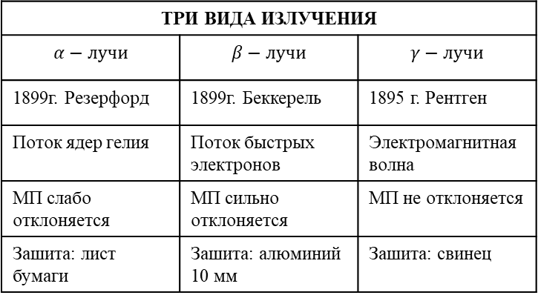
Урок № 79
Урок № 81
Испускание и поглощение света атомом. Кванты. Линейчатые спектры
Радиоактивность и её виды
Испускание | Поглощение
Происходит при переходе атома из стационарного состояния с большей энергией в стационарное состояние с меньшей энергии. | Атом, поглощая свет, переходит из низших энергетических уровней в высшие.
РАДИОАКТИВНОСТЬ - это явление самопроизвольных превращений одних ядер в другие сопровождающихся излучением.
Химические элементы с порядковым номером больше чем 83 радиоактивны.
ТРИ ВИДА ИЗЛУЧЕНИЯ
$$α−лучи$$ | $$β−лучи$$ | $$γ−лучи$$
1899г. Резерфорд | 1899г. Беккерель | 1895 г. Рентген
Поток ядер гелия | Поток быстрых электронов | Электромагнитная волна
МП слабо отклоняется | МП сильно отклоняется | МП не отклоняется
Зашита: лист бумаги | Зашита: алюминий 10 мм | Зашита: свинец
КВАНТ- это минимальная порция электромагнитного излучения.
ЛИНЕЙЧАТЫЕ СПЕКТРЫ -дают вещества в газообразном атомарном состоянии.
ЛИНЕЙЧАТЫЕ
ИСПУСКАНИЯ
ПОГЛОЩЕНИЯ

Slide 25




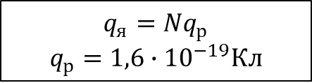
Урок № 82
Урок № 83
Строение атомного ядра. Нуклонная модель
Радиоактивные превращения. Изотопы
ЯДРО = НУКЛОНЫ = ПРОТОНЫ + НЕЙТРОНЫ
ИЗОТОПЫ – одинаковые Z и разные А.
$${}_{Z}^{A}X$$
A –число нуклонов у ядре(массовое число)
Z –число протонов (порядковый номер)
N – число нейтронов (N = A – Z)
Пример: ${}_{1}^{1}H$-протий; ${}_{1}^{2}Н$-дейтерий; ${}_{1}^{3}Н$-тритий
АЛЬФА-РАСПАД
МАССА ЯДРА
$${}_{Z}^{A}X→{}_{2}^{4}{He}+{}_{Z−2}^{A−4}Y$$
$$M_{я}=Zm_{р}+Nm_{n}$$
$$m_{р}=1,67∙{10}^{−27}кг$$
$$m_{n}=1,672∙{10}^{−27}кг$$
БЕТА-РАСПАД
$${}_{Z}^{A}X→{}_{−1}^{0}e+{}_{Z+1}^{A}Y$$
ЗАРЯД ЯДРА
$$q_{я}=Nq_{р}$$
$$q_{р}=1,6∙{10}^{−19}Кл$$
ГАММА-РАСПАД не существует!

Slide 26

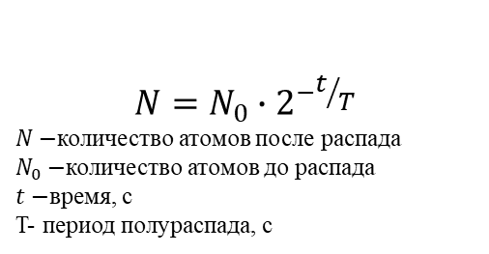
Урок № 85
Урок № 87
Период полураспада
Ядерные реакции. Законы сохранения зарядового и массового чисел
ПЕРИОД ПОЛУРАСПАДА- это время, в течении которого распадается половина начального числа радиоактивных атомов.
ЯДЕРНЫЕ РЕАКЦИИ – изменения атомных ядер при взаимодействии их с элементарными частицами или с другими ядрами.
$$N=N_{0}∙2^{−t/T}$$
$N−$количество атомов после распада
$N_{0}−$количество атомов до распада
$t−$время, с
T- период полураспада, с
ЗАКОНЫ СОХРАНЕНИЯ ЗАРЯДОВОГО И МАССОВОГО ЧИСЕЛ
$${}_{88}^{226}{Ra}→{}_{86}^{222}{Rn}+{}_{2}^{4}{He}$$
226=222+4
88=86+2
Сумма массовых чисел продуктов распада равна заряду исходного ядра.

Slide 27
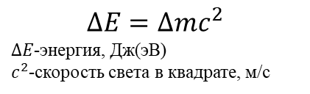

Урок № 88
Урок № 90
Энергия связи атомных ядер. Связь массы и энергии
Реакции синтеза и деления ядер. Источники энергии Солнца и звёзд
ЭНЕРГИЯ СВЯЗИ- это энергия, необходимая для расщепления ядра на отдельные нуклоны или энергия, которая выделяется при образовании ядер из нуклонов.
Реакции синтеза и деления ядер.
Реакция синтеза | Реакция деления
Образование ядра из менее массивных ядер | Расщепление ядра на менее массивные ядра
$$∆m=Zm_{р}+Nm_{n}−M_{я}$$
$∆m−$дефект массы, кг
$m_{p}−$масса протона, кг
$m_{n}−$масса нейтрона, кг
$M_{я}$- масса ядра, кг
$N−$ количество нейтронов
$Z−$ количество протонов
ТЕРМОЯДЕРНАЯ РЕАКЦИЯ - это реакции между лёгкими атомными ядрами, которые протекают при высоких температур.
ИСТОЧНИКИ ЭНЕРГИИ СОЛНЦА И ЗВЁЗД
Главным источником энергии на нашей плане является СОЛНЦЕ.
Солнце состоит на 70 % из водорода.
На Солнце происходят термоядерные реакции синтеза.
ЭНЕРГИЯ СВЯЗИ ЯДРА
$$∆E=∆mc^{2}$$
$∆E$-энергия, Дж(эВ)
$c^{2}$-скорость света в квадрате, м/с

Slide 28
Урок №
Урок №
Тема урока
Тема урока
Энергия связи атомных ядер. Связь массы и энергии
КРАС

